Slide 1
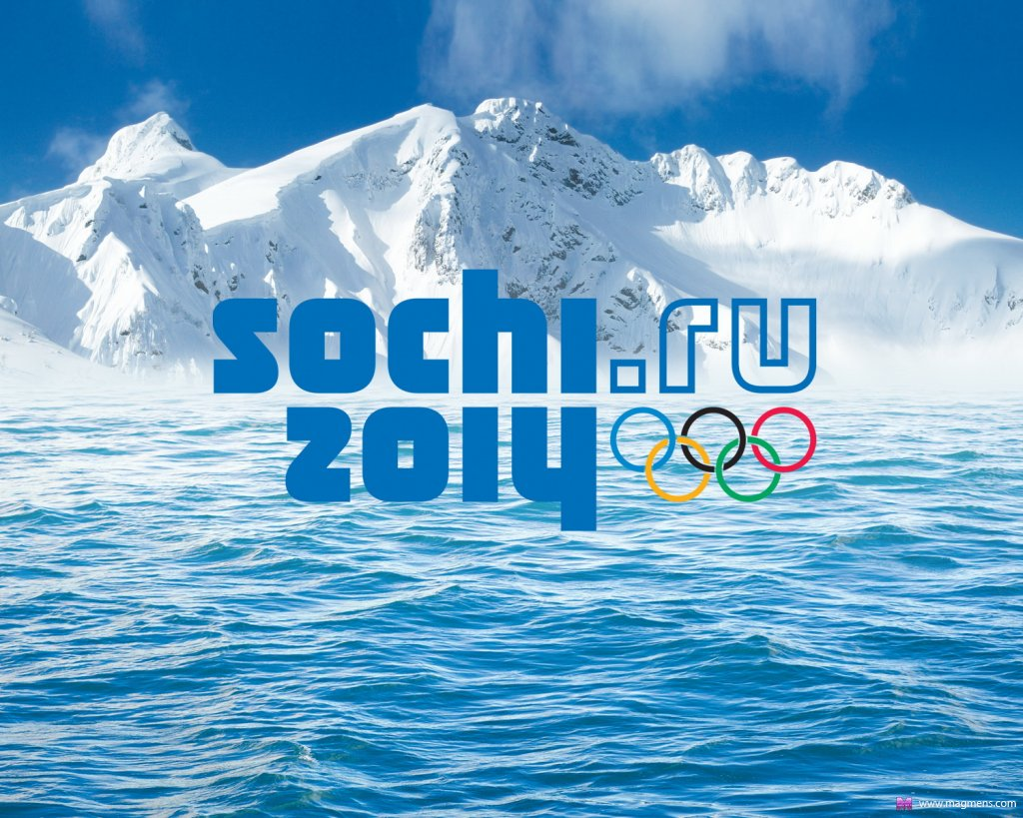
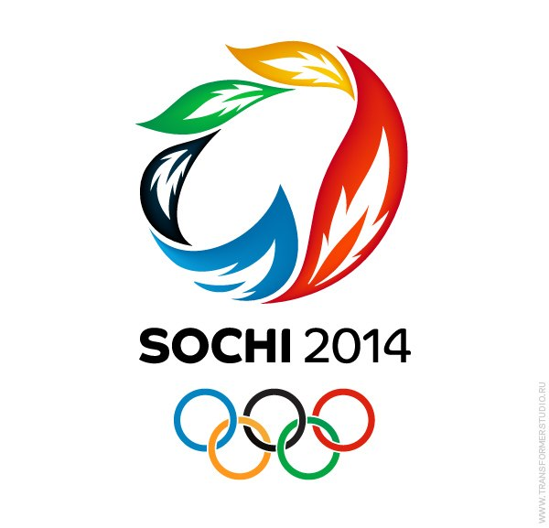
Зимняя Олимпиада
2014
Подготовил учитель физической культуры
МБОУ «СОШ №197»
Г. Северска, Томской области
Русаков Сергей Вениаминович

Slide 2
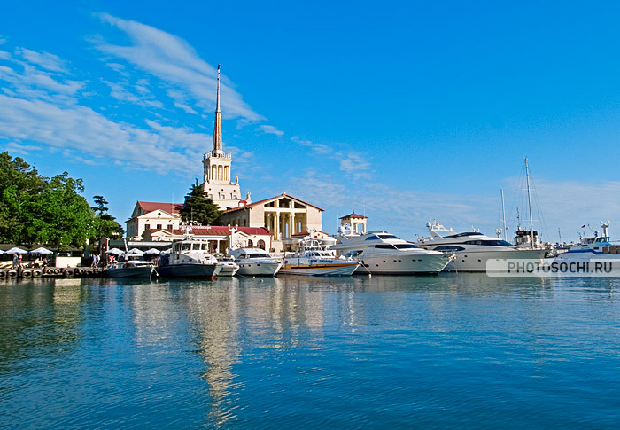

Выбор города
МОСКВА, 4 июля — РИА Новости. Четвертого июля 2007 года Международный олимпийский комитет (МОК) на своей 119-й сессии, прошедшей в столице Гватемалы, назвал столицу зимних Олимпийских игр 2014 года. Победителем гонки за право принять у себя зимнюю Олимпиаду стал российский город Сочи.

Slide 3
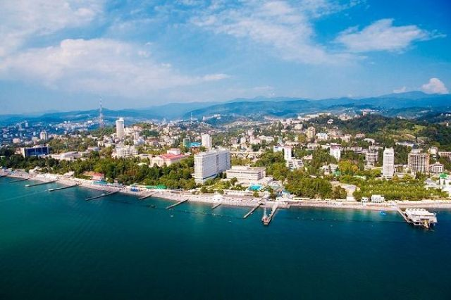
Передача олимпийского флага Сочи
Символика:
1 марта 2010 года на церемонии закрытия зимних олимпийский игр 2010 года в Ванкувере в 5:25 по московскому времени президент Международного олимпийского комитета Жак Рогге передал олимпийский флаг мэру Сочи Анатолию Пахомову. Прозвучал гимн России в исполнении Московского государственного академического камерного хора (дирижер Владимир Минин), и над стадионом столицы Олимпийских игр-2010 был поднят флаг России. После этого в 5:30 началось торжественное представление Сочи — столицы Олимпийских игр-2014. Вводная часть открылась символическим Тунгусским метеоритом, который, как известно, прилетел в год, когда Россия (в то время — Российская империя) впервые была представлена на Олимпийских играх. Затем из земли начали расти ледяные кристаллы, дан старт символическому забегу, космонавт запустил Спутник, и по стадиону промчалась русская тройка. Появился монумент Рабочий и колхозница на фоне разведённых мостов и Монумента «Покорителям космоса». В лунном ночном небе парит балерина на доске для сноубординга. Наталья Водянова. поднимает прозрачный шар с логотипом Олимпийских игр-2014, дует на экран и появляется морозный узор с надписью на английском языке «Welcome to Sochi».

Slide 4
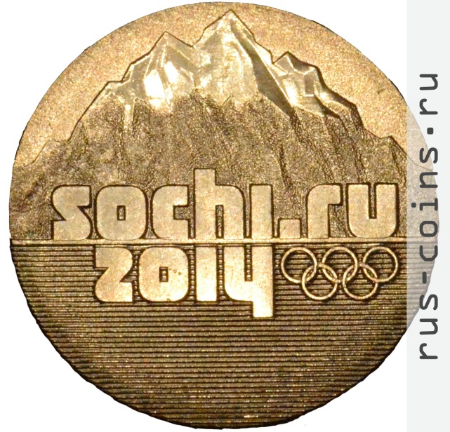
Эмблема-логотип
1 декабря 2009 года Оргкомитет «Сочи 2014» представил эмблему (логотип) Игр-2014. Церемония представления эмблемы проходила на Красной площади в Москве, на которой был залит большой каток. Ведущими были спортивный журналист Кирилл Набутов и Олимпийская чемпионка в спортивных танцах на льду Татьяна Навка. Минутой молчания участники почтили память погибших при крушении «Невского экспресса», президент МОК Жак Рогге, представители оргкомитета и ведущие выразили соболезнование семьям погибших. Затем выступили Олимпийский чемпион, чемпион мира в слаломе Жан-Клод Килли, президент Оргкомитета Игр Дмитрий Чернышенко, представитель правительства России Дмитрий Козак. В ледовом шоу чемпиона мира и Европы Ильи Авербуха участвовали олимпийские чемпионы и призёры Олимпийских игр, чемпионы мира и Европы Владислав Третьяк, Вячеслав Фетисов, Сергей Макаров, Роман Костомаров, Алексей Ягудин, Ирина Слуцкая, чемпионы мира Албена Денкова и Максим Ставиский, другие знаменитые спортсмены. В это время на сцене звёзды российской эстрады пели гимн Сочи, выступали чемпион Евровидения 2008 Дима Билан, чемпион Евровидения 2009 Александр Рыбак, Валерия, Лариса Долина, МакSим и другие известные артисты. Эмблема Игр была представлена под красочные фейерверки. Состоялся телемост Москва — Красная Поляна, где телеведущий Андрей Малахов представил эмблему сочинцам. Лев Лещенко и Алсу спели песню про олимпийского мишку, а на большом экране показывали кадры Олимпийских игр в Москве.

Slide 5
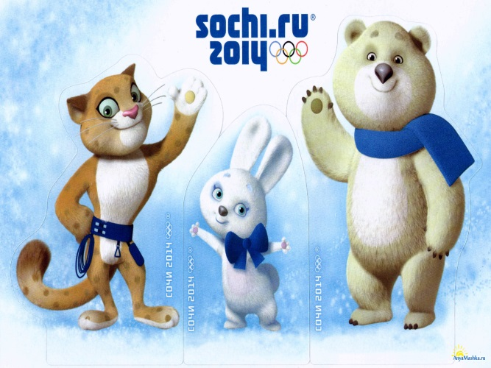


Талисманы Зимних олимпийский игр 2014
Жители Сочи отдали предпочтение в качестве талисмана зимних Олимпийских игр-2014 дельфину на лыжах ярославской художницы Ольги Беляевой. Голосование проходило 2 марта 2008 года вместе с выборами Президента России на всех избирательных участках города среди 270 тыс. избирателей. Однако, после того, как результаты голосования были обнародованы, представитель оргкомитета «Сочи-2014» отметил, что официально талисман зимних Игр будет объявлен не ранее 2011 года.
1 сентября 2010 года оргкомитет зимних Олимпийских и Параолимпийских игр в Сочи совместно с газетой «Известия» объявили всероссийский конкурс талисманов игр, в котором мог принять участие любой желающий. Всего на конкурс было прислано 24 048 работ от участников со всех регионов России и граждан, проживающих за рубежом. Проводилось голосование на официальном сайте талисманов Олимпийских игр 2014. 21 декабря жюри выбрало из них 10 вариантов для Олимпийских игр и 3 для Параолимпийских для дальнейшего голосования и утверждения.

Slide 6
Слоган олимпийских игр
24 сентября 2012 года, ровно за 500 дней до старта зимних Олимпийских игр, Дмитрий Чернышенко назвал слоган предстоящих соревнований: «Жаркие. Зимние. Твои». На английском языке слоган звучит следующим образом: Hot. Cool. Yours. Следует обратить внимание на то, что по-английски слоган несёт в себе дополнительный подтекст, поскольку слово cool, помимо основного значения «холодный» (то есть зимний), имеет разговорное значение «классный, крутой». По словам Чернышенко эта фраза в трёх словах позволяет показать всё многообразие и характер России. Слово «жаркие» одновременно отсылает и к месту проведения игр — Сочи — и к «накалу спортивных страстей». Слово «зимние» означает время года, в которое проводятся игры, а также образ, возникающий в голове у иностранцев при упоминании России. «Твои» символизирует, что предстоящие Игры будут «Олимпиадой каждого».

Slide 7
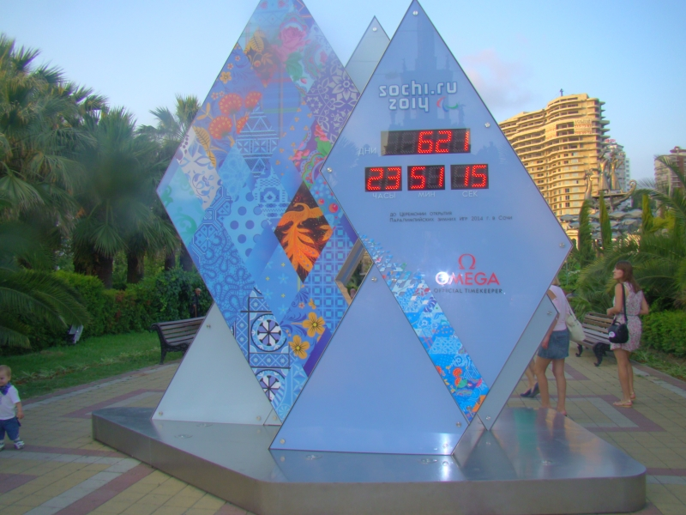

Олимпийские часы
Ровно за 1000 дней до начала Олимпийских игр в Сочи во многих городах России были запущены часы обратного отсчёта, по которым можно наблюдать за тем, сколько дней, часов, минут и секунд осталось до открытия Олимпийских игр. Так, Олимпийские часы начали обратный отсчёт в Нижнем Новгороде, Хабаровске, Новосибирске, Екатеринбурге, Пятигорске, Ростове-на-Дону, Санкт-Петербурге и Москве. Установка часов фирмы «Омега» вызвала множество споров, особенно в Нижнем Новгороде.

Slide 8
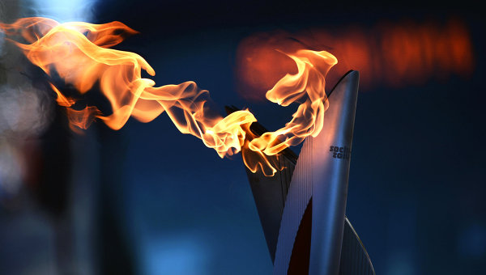
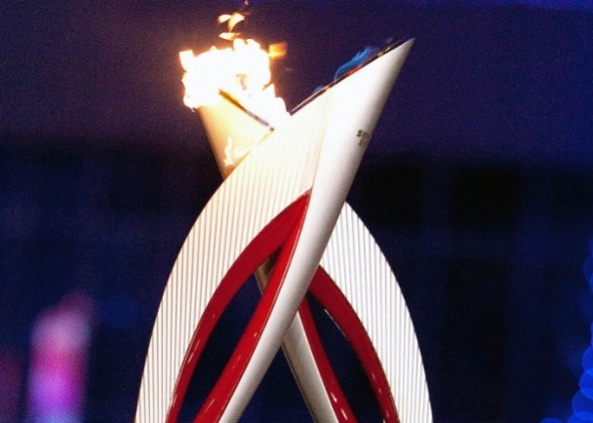
Олимпийский огонь
Эстафета Олимпийского огня началась в Москве 7 октября 2013 года и закончилась в Сочи 7 февраля 2014 года. По словам представителей Оргкомитета Олимпийских игр, эстафета должна была стать самой продолжительной за всю историю — 123 дня — и самой протяжённой — более 40 тысяч километров. Олимпийский огонь был пронесён через столицы всех 83-х субъектов Российской Федерации.
Эстафета состояла из четырёх этапов. Первый начался 7 октября 2013 года в Москве, куда огонь был доставлен из Афин. Далее в ходе автопробега он был перевезён в Санкт-Петербург. Транспорт для осуществления этого этапа был предоставлен как государственными, так и частными компаниями. За 23 дня огонь посетил 15 основных городов Центрального и Северо-Западного федеральных округов. На втором этапе факел доставлен самолётом из Санкт-Петербурга во Владивосток, откуда в течение 30 дней он путешествовал по Северу и Дальнему Востоку страны. Вернувшись во Владивосток, огонь отправился в третье путешествие — поездом до Элисты. За 58 дней, которые организаторы отвели на этот этап, олимпийский огонь увидели жители 45 городов. На заключительном, четвёртом этапе, факел олимпийского огня автопробегом из Элисты через 10 городов юга страны прибыл в Сочи 7 февраля 2014 года. В ходе своего путешествия олимпийский огонь побывал в самом глубоком озере мира — Байкале, на Эльбрусе и на Северном полюсе. Кроме того, огонь отправляли в космос.
В эстафете олимпийского огня приняли участие 14 тысяч факелоносцев.

Slide 9
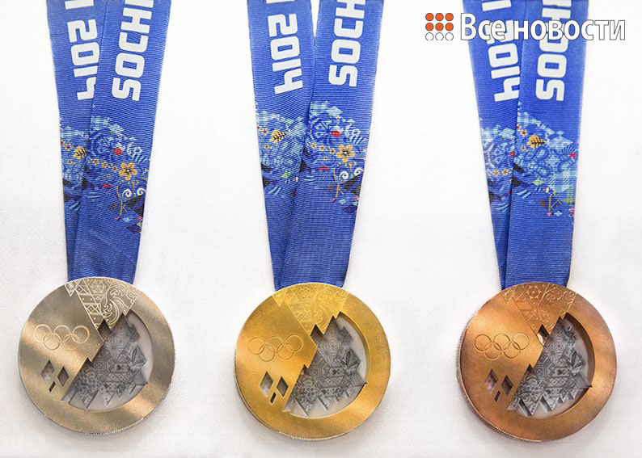
Монеты и банкноты
Банк России реализует комплексную монетную программу, посвящённую XXII Олимпийским зимним играм и XI Параолимпийским зимним играм 2014 года в Сочи. Программа рассчитана на период 2011—2014 годов и подразумевает выпуск памятных и инвестиционных монет из драгоценных металлов (серебро и золото), а также памятных монет из недрагоценных металлов (медно-никелевый сплав).
Впервые в российской истории были выпущены памятные банкноты номиналом 100 рублей.
Медали
Образцы медалей:
30 мая 2013 года в Санкт-Петербурге в присутствии Президента МОК Жака Рогге был обнародован дизайн медалей Зимних Олимпийских игр и Паралимпийских игр в Сочи. Всего будет изготовлено около 1300 наград, что является рекордным показателем для зимних олимпийских игр. Каждая медаль на лицевой стороне будет иметь изображения олимпийских колец, на оборотной стороне на английском языке будет отлит вид соревновательной олимпийской программы, а также изображен официальный логотип «Сочи-2014».
Вес каждой медали будет колебаться от 460 до 531 грамма. Паралимпийские медали будут весить от 585 до 686 граммов. Изготовление олимпийских наград поручено компании «Адамас».

Slide 10
Церемония открытия Зимних Олимпийских игр 2014
Церемония открытия игр проходила на стадионе «Фишт», начавшись в 7 февраля в 20:14 по московскому времени. Общая длительность шоу составила около трёх часов.
Церемонию посмотрели три миллиарда человек. Трансляцию обеспечивали 140 телекамер, а всего в подготовке мероприятия было задействовано более 12 тысяч человек.
На открытие Олимпиады прибыли главы 44 государств, больше, чем на Олимпиадах в Ванкувере и Турине вместе взятых.
Во время шоу произошла накладка — одна из пяти трансформирующихся в олимпийские кольца гигантских снежинок не раскрылась. В России эти кадры лишь на несколько секунд попали в эфир и были оперативно заменены кадрами с репетиции церемонии, где все снежинки раскрывались штатно. Этот эпизод был впоследствии обыгран на церемонии закрытия игр.

Slide 11

Соревнования
Пятнадцать зимних спортивных дисциплин, объединённых в семь олимпийских видов спорта, входили в программу зимних Олимпийских игр 2014. Сюда вошли три коньковых вида, шесть лыжных видов, два вида бобслея, а также четыре отдельных вида спорта. Всего разыгрывалось 98 комплектов медалей, что на 12 больше, чем было в Ванкувере 2010: 6 апреля 2011 года исполком МОК включил шесть новых соревнований:
прыжки с трамплина (женщины),
командные соревнования в фигурном катании,
эстафета в санном спорте,
Хафпайп во фристайле (мужчины и женщины),
смешанная эстафета в биатлоне.
4 июля того же года на заседании в Дурбане (ЮАР) было принято решение о включении в программу Сочи 2014 трёх новых дисциплин[:
Слоупстайл во фристайле (мужчины и женщины),
слоупстайл в сноуборде (мужчины и женщины),
параллельный слалом в сноуборде (мужчины и женщины).
1. Биатлон (11) 2. Бобслей (3) Скелетон (2) 3. Кёрлинг (2) 4. Коньковые виды спорта: Конькобежный спорт (12) Фигурное катание (5) Шорт-трек (8) | 5. Лыжные виды спорта Горнолыжный спорт (10) Лыжное двоеборье (3) Лыжные гонки (12) Прыжки на лыжах с трамплина (4) Фристайл (10) Сноуборд (10) 6. Санный спорт (4) 7 Хоккей на льду (2)

Slide 12

Участвующие национальные олимпийские комитеты:
Страны-участницы
Австралия
Австрия
Азербайджан
Албания
Американские Виргинские острова
Андорра
Аргентина
Армения
Белоруссия
Бельгия
Бермуды
Болгария
Босния и Герцеговина
Бразилия
Британские и Виргинские острова
Великобритания
Венгрия
Венесуэла
Восточный Тимор
Германия
Гонконг
Греция
Грузия
Дания
Доминика
Зимбабве
Израиль
Индия
Иран
Ирландия
Исландия
Испания
Италия
Казахстан
Каймановы острова
Канада
Кипр
Киргизия
Китай
Латвия
Ливан
Литва
Лихтенштейн
Люксембург
Македония
Мальта
Марокко
Мексика
Молдавия
Монако
Монголия
Непал
Нидерланды
Новая Зеландия
Норвегия
Пакистан
Парагвай
Перу
Польша
Португалия
Россия
Румыния
Сан-Марино
Сербия
Словакия
Словения

Slide 13
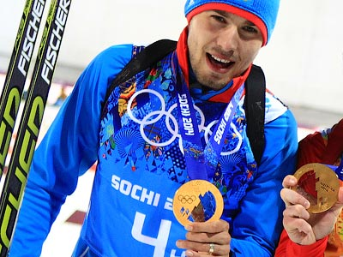
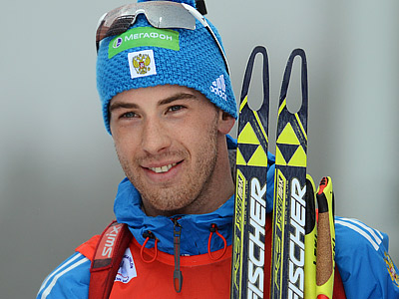

Биатлон
Дмитрий Малышко
Антон Шипулин

Slide 14
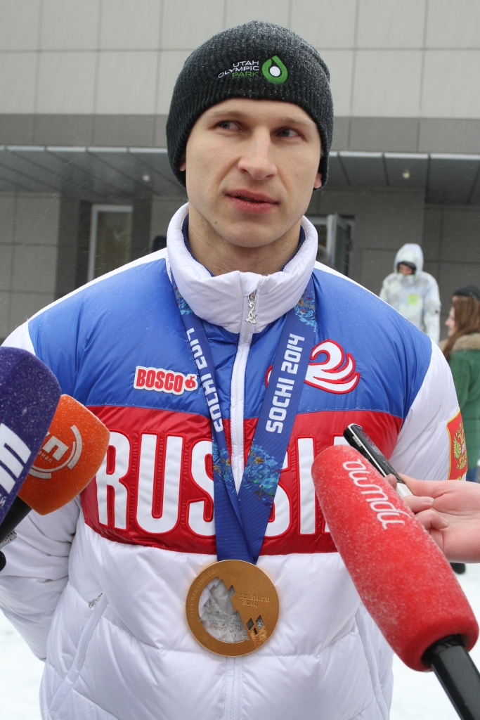
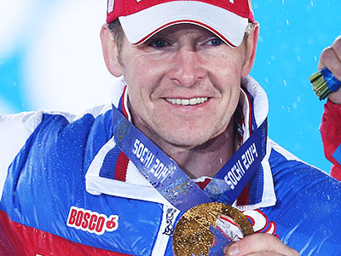

Бобслей
Дмитрий Труненков
Александр Зубков

Slide 15
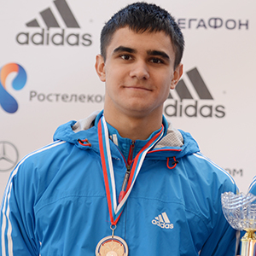
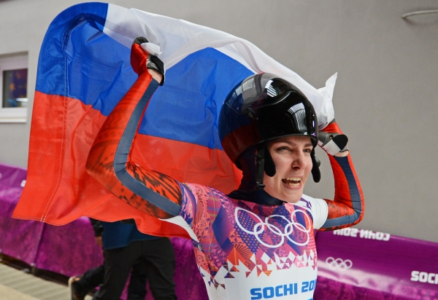

Скелетон
Трегубов Никита
Никитина Елена

Slide 16
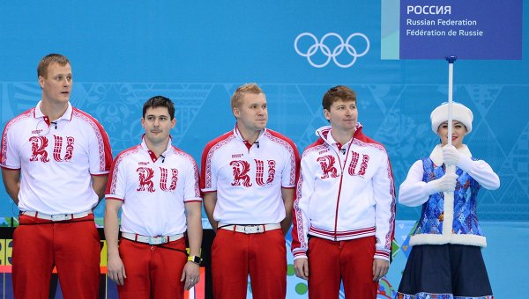
Керлинг
Сборная России по керлингу

Slide 17
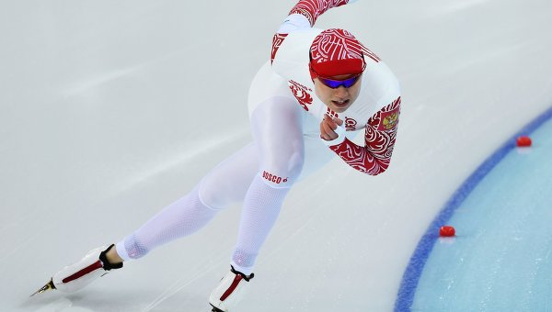
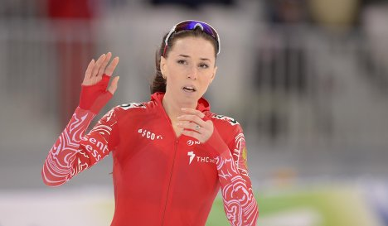

Конькобежный спорт
Ольга Граф
Екатерина Лобышева

Slide 18
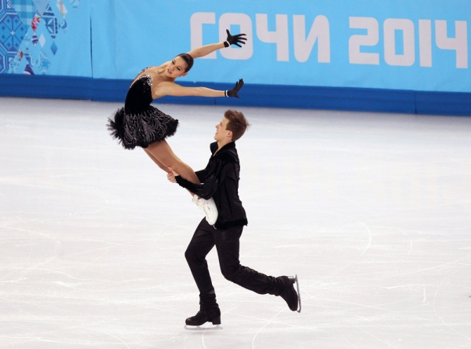
Фигурное катание
Елена Ильиных и Никита Кацалапов

Slide 19
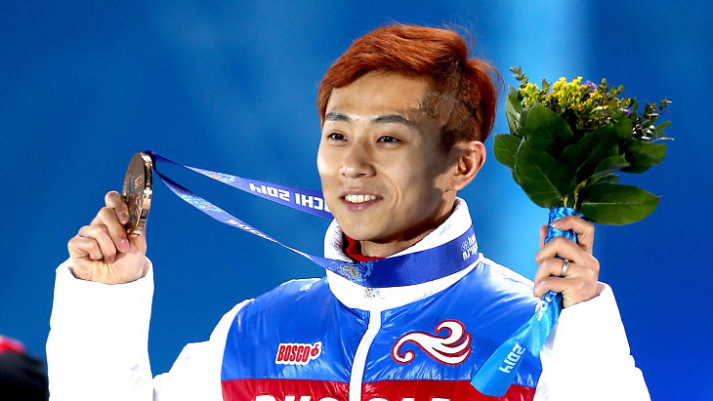
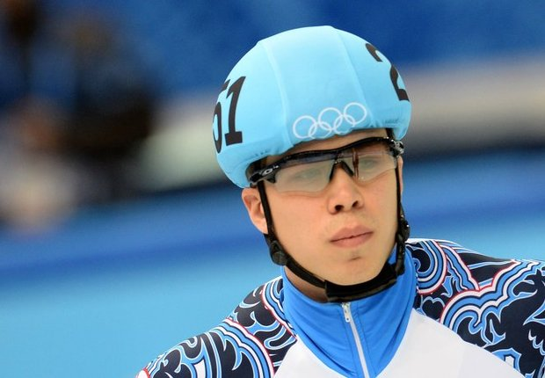

Шорт-Трек
Виктор-Ан
Семен Елистратов

Slide 20
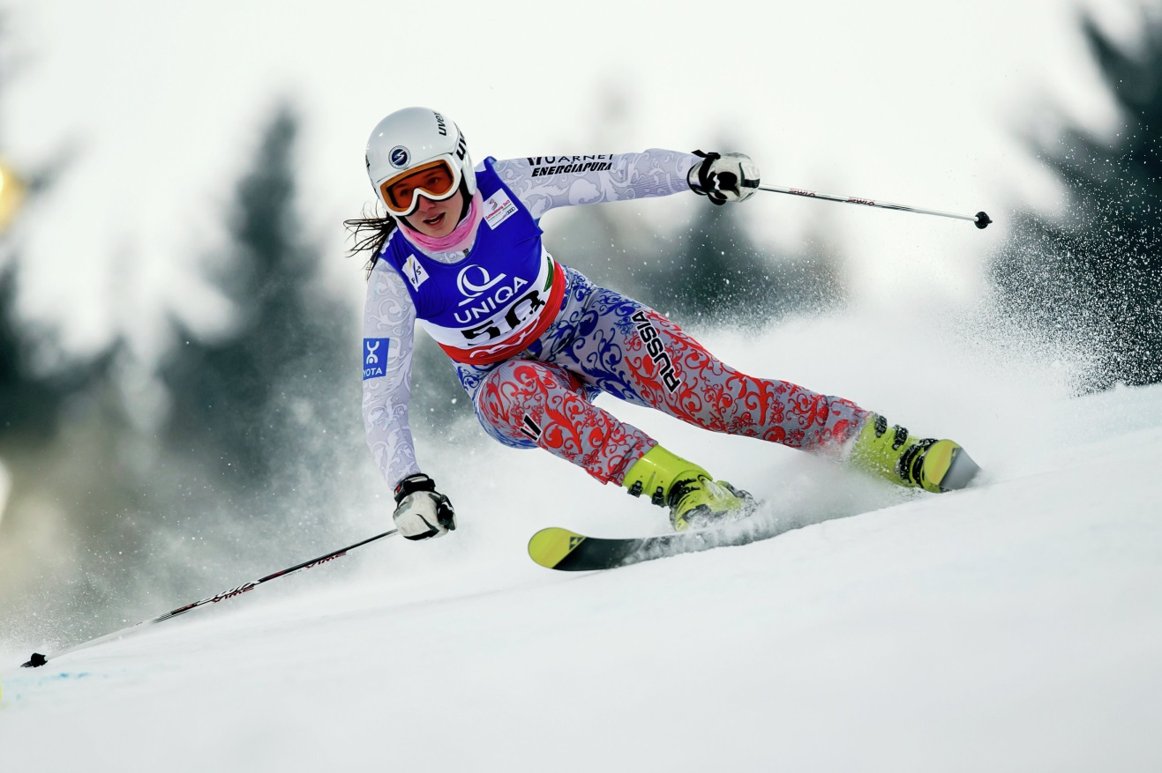
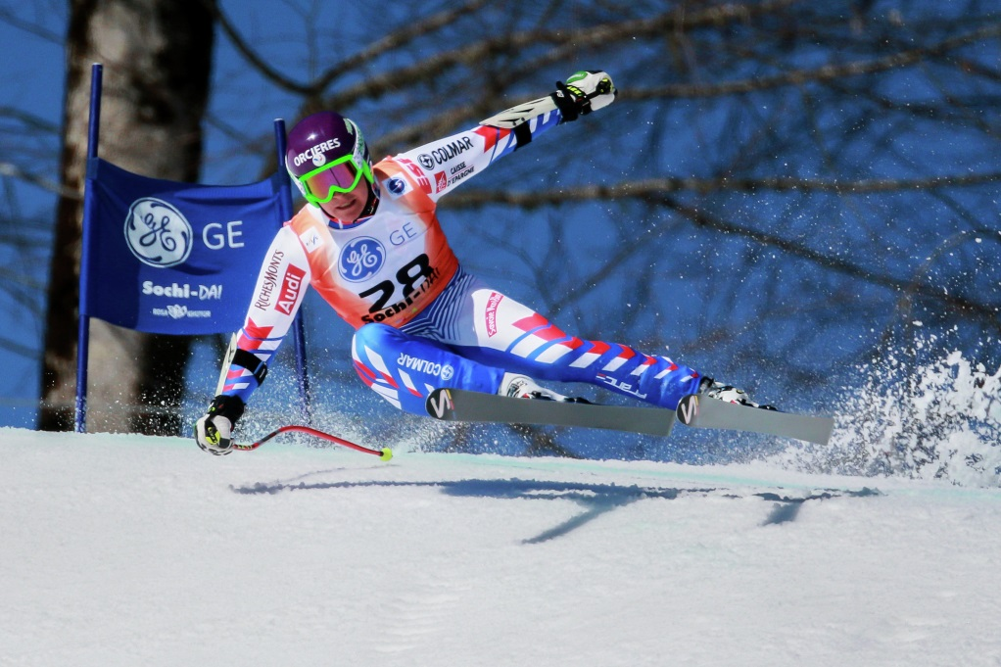
Горнолыжный спорт
Дарья Астапенко
Валентин Жирод

Slide 21
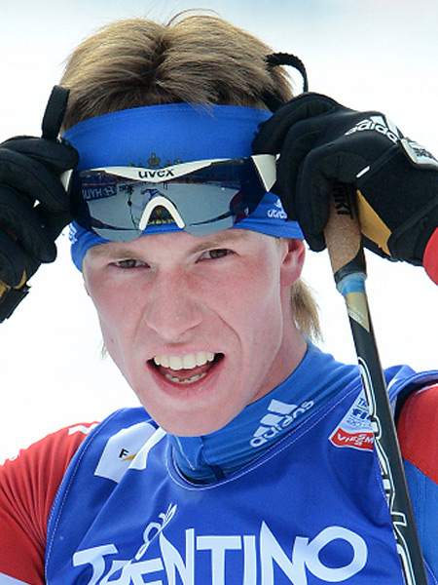
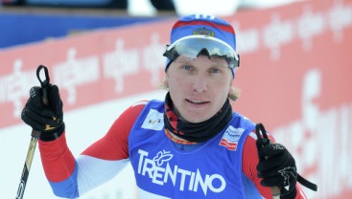

Лыжное двоеборье
Набеев Нияз
ПАНИН
Иван

Slide 22
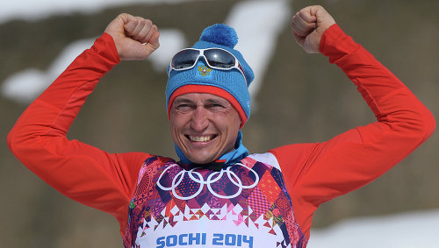
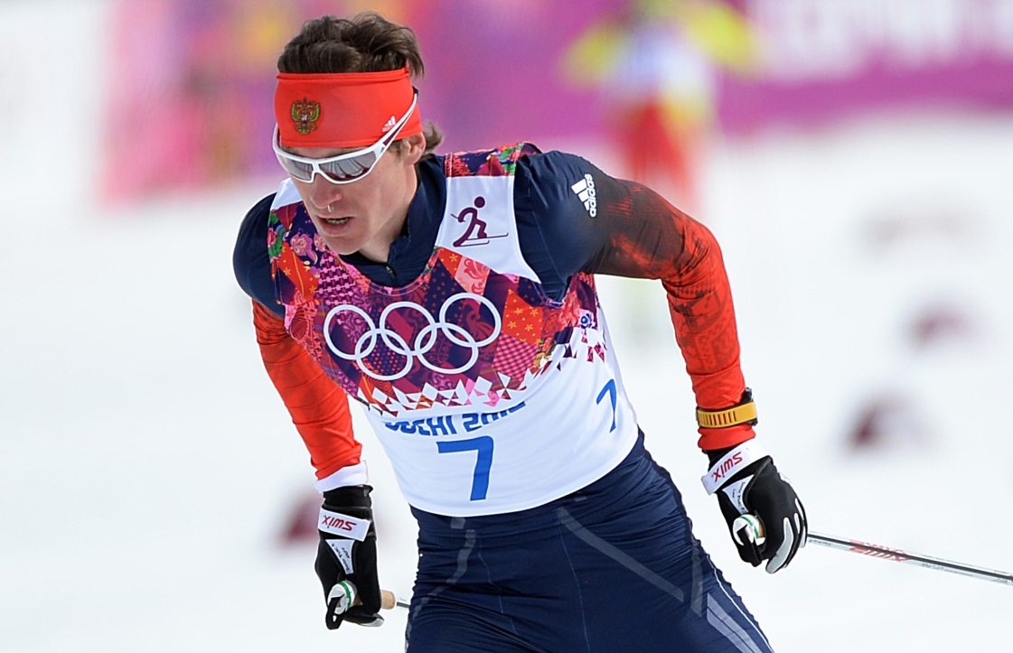

Лыжные гонки
Александр Легков
Максим Вылегжанин

Slide 23
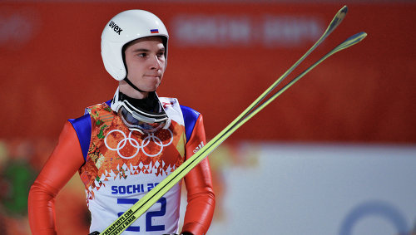
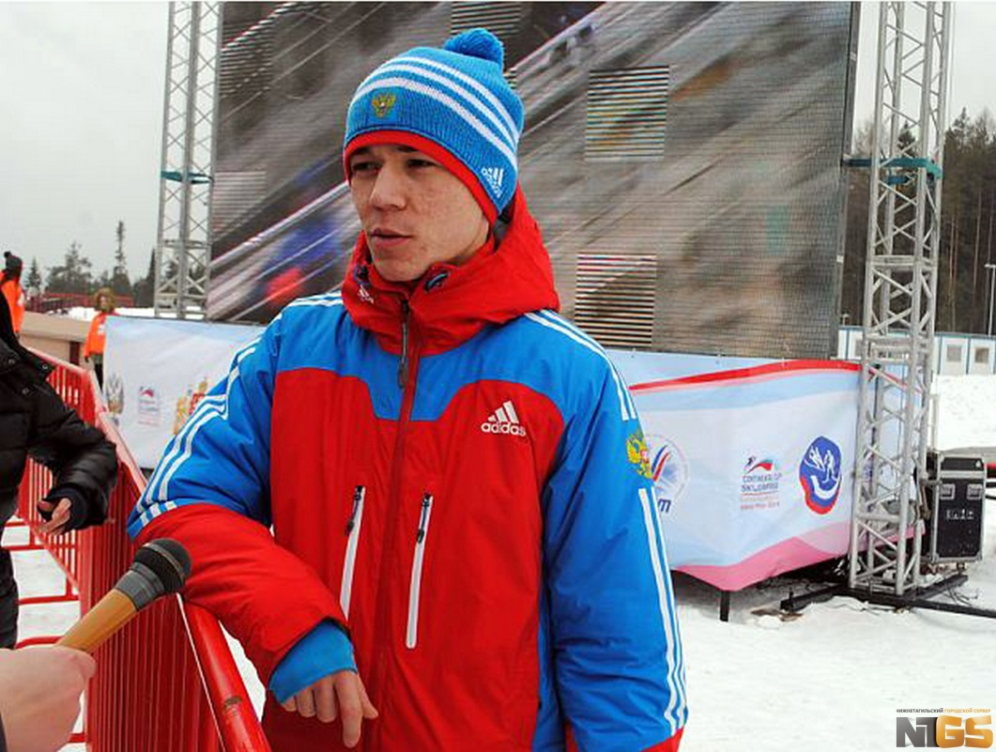

Прыжки на лыжах с трамплина
Алексей Ромашов
Ильмир Хазетдинов

Slide 24
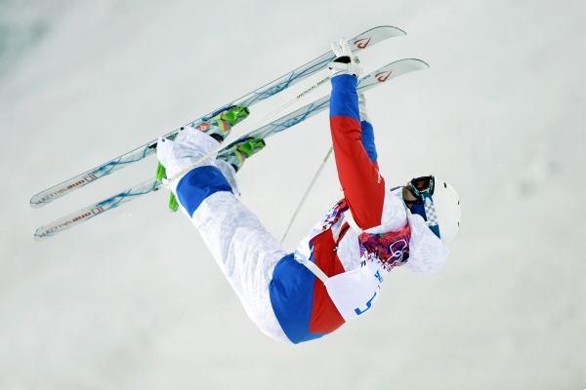
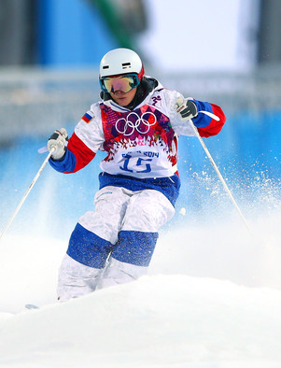

Фристайл
Александр Смышляев
Регина Рахимова

Slide 25
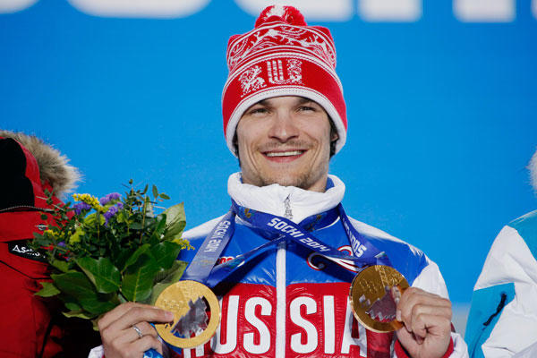
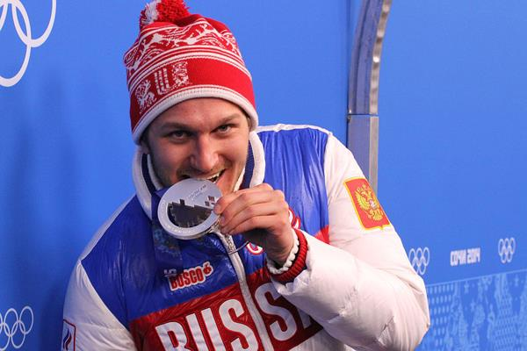
Сноуборд
Виктор Ан
Николай Олюнин

Slide 26
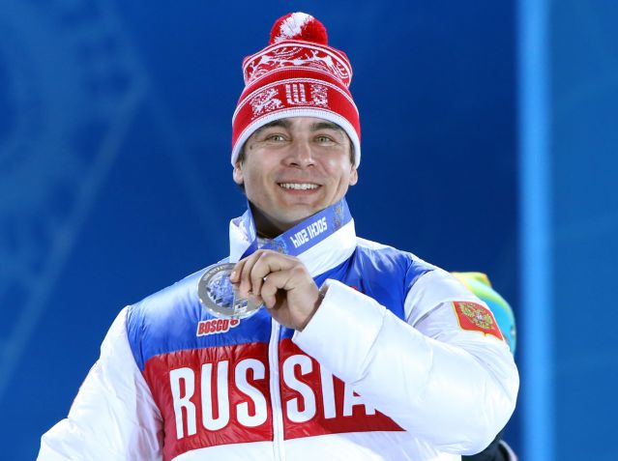
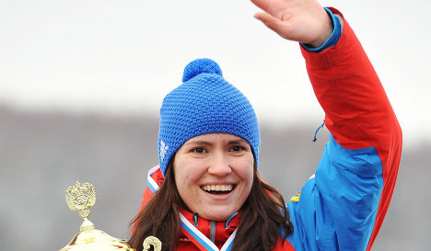

Санный спорт
Альберт Демченко
Татьяна Иванова

Slide 27
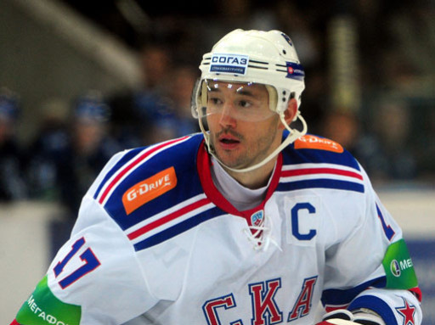
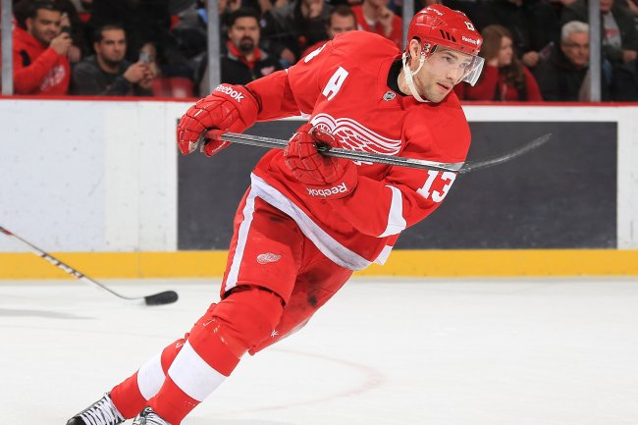

Хоккей на льду
Илья Ковальчук
Павел Дацюк

Slide 28
Медальный зачет на зимних олимпийских играх 2014
Общее количество медалей |  |  |  |  | Всего
Место | Страна | Золото | Серебро | Бронза
1 | Россия | 13 | 11 | 9 | 33
2 | Норвегия | 11 | 5 | 10 | 26
3 | Канада | 10 | 10 | 5 | 25
4 | США | 9 | 7 | 12 | 28
5 | Нидерланды | 8 | 7 | 9 | 24
6 | Германия | 8 | 6 | 5 | 19
7 | Швейцария | 6 | 3 | 2 | 11
8 | Белоруссия | 5 | 0 | 1 | 6
9 | Австрия | 4 | 8 | 5 | 17
10 | Франция | 4 | 4 | 7 | 15
Всего |  | 99 | 97 | 99 | 295

Slide 29
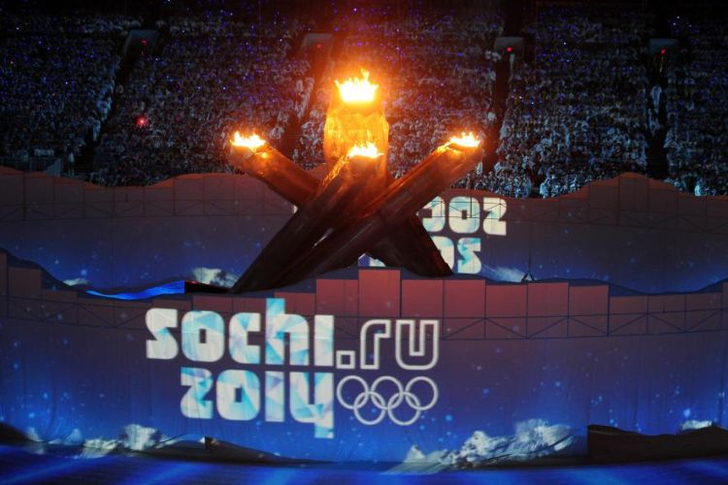
Церемония закрытия зимних Олимпийских игр в 2014
Церемония закрытия игр проходила на стадионе «Фишт», начавшись 23 февраля в 20:14 по московскому времени. Основной темой была русская культура глазами европейца. После этого Олимпийский флаг был передан мэру Пхенчхана, и самолетом вместе со сборной Южной Кореи прибыл 25 февраля в Корею.

Slide 30
Использованные интернет ресурсы
http://olympteka.ru/
https://ru.wikipedia.org

